Slide 1

T
CUAI Research CV2팀
2025.09.30
발표자 : 김형석

Slide 2
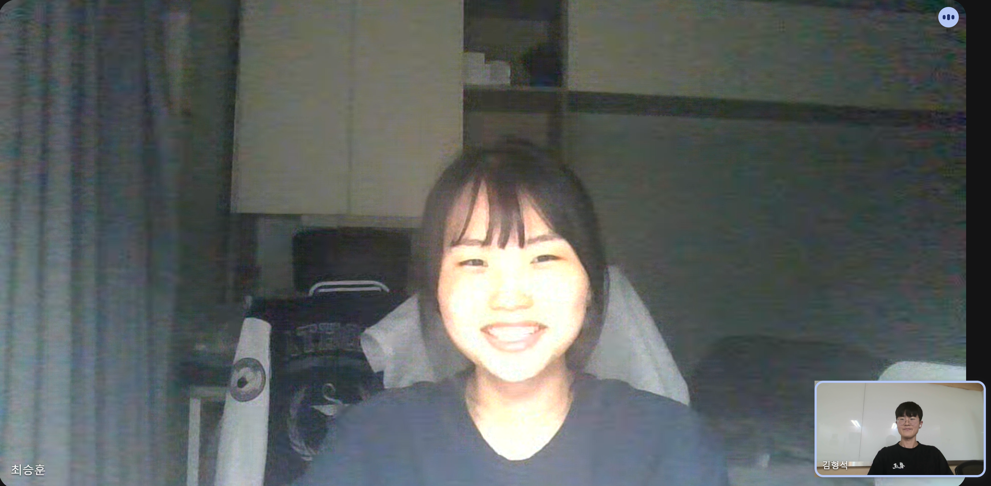
스터디원 소개 및 만남 인증
이곳에 만나서 찍은 사진을 넣어주세요.
(비대면일 경우엔 화면 캡쳐 이용)
얼굴이 나오게 찍어주셔야 합니다:D
스터디원 1 : 김형석
스터디원 2 : 최승훈

Slide 3
목차
1. 연구 개요
2. 주차별 활동
3. 향후 계획

Slide 4
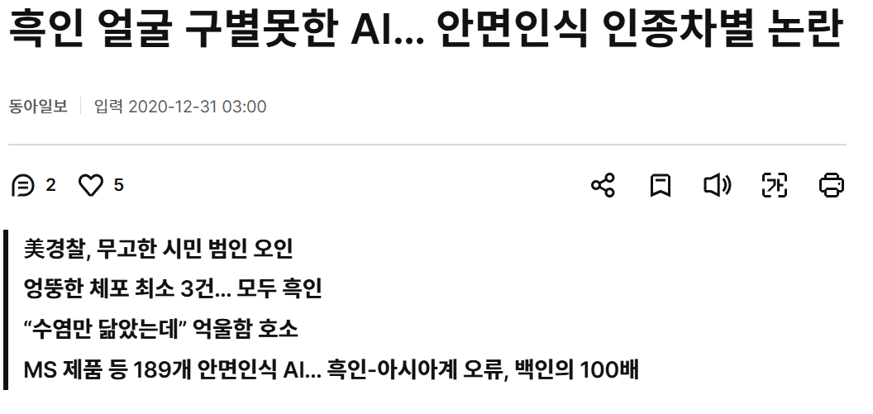
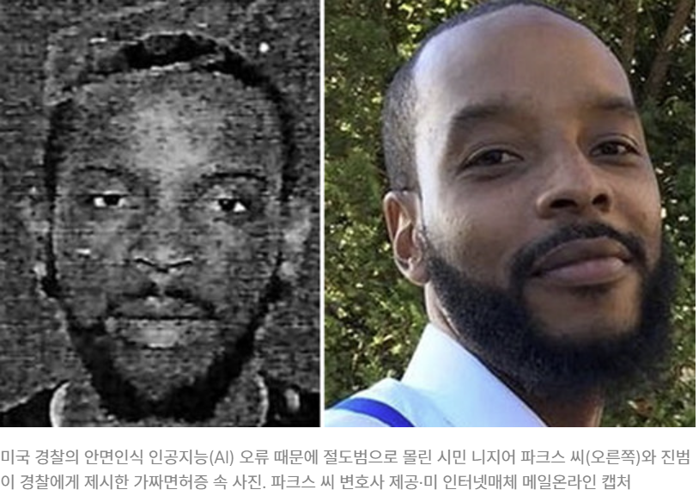
1. 연구 개요
문제 인식 : 흑인은 타인종에 비해 객체탐지가 어려움.
- 어두운 피부는 저조도/저대비 상황에서 배경 구분 어려움
- 라벨링 측정 한계: 데이터에 피부톤 태그가 없는 경우가 많아 성능 편차 교정 어려움

Slide 5

1. 연구 개요
흑인(어두운 피부톤) 대상 검출 성능을 개선하는 object-detection 모델 성능 개선
목표 : 사람 검출에서 어두운 피부톤(흑인) 대상의 검출성능(예: AP, recall, localization IOU 등)을 전체 집단과 동등 수준까지 개선

Slide 6
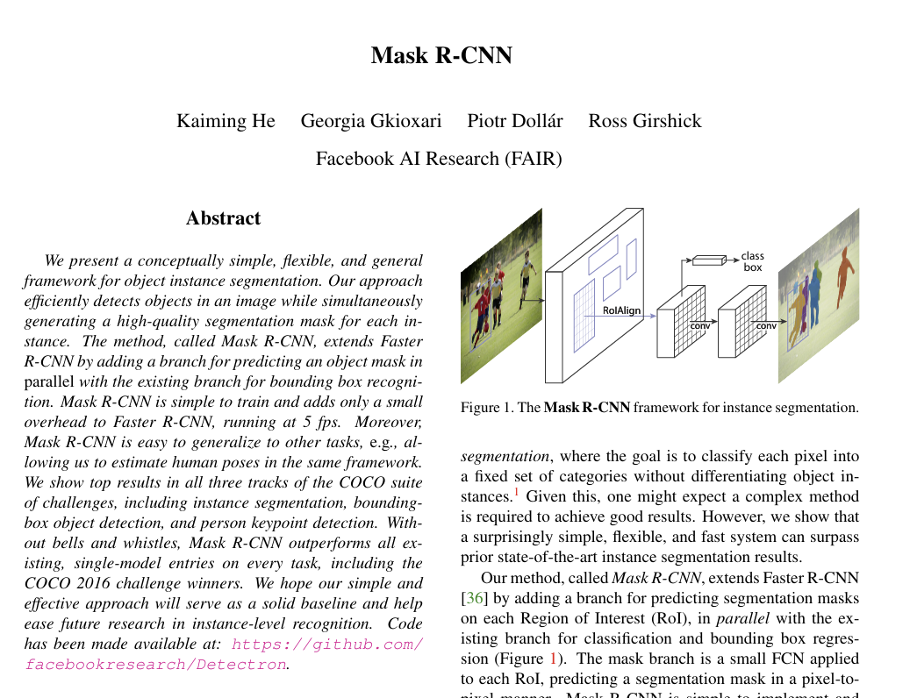
2. 주차별 활동
1~3주차
대면 및 비대면 만남으로 주제 논의 및 관련 CV 논문 읽기

Slide 7
3. 향후 계획
- 데이터 수집 및 라벨링
- 데이터 증강 및 합성 (Relighting / Color transfer)
- 모델/방법 제안 ☆
- 평가 및 분석

